Slide 1
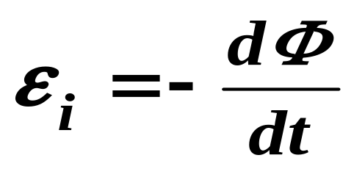

8-2 动生电动势 感生电动势
引起磁通量变化的原因
（1）稳恒磁场中的导体运动 , 或者回路面积变化、取向变化等
动生电动势
（2）导体不动，磁场变化
感生电动势

Slide 2
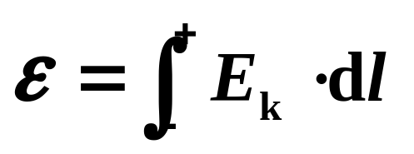
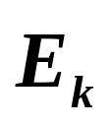
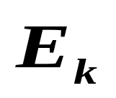
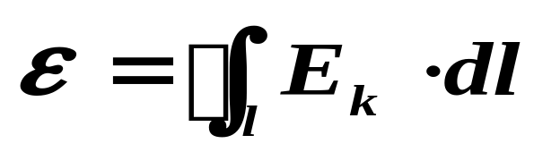
电动势
I
+
-
: 非静电场的电场强度.
闭合电路的总电动势

Slide 3


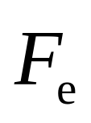
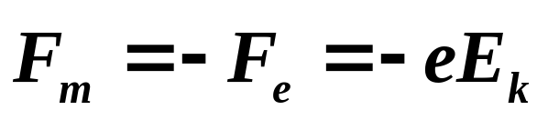

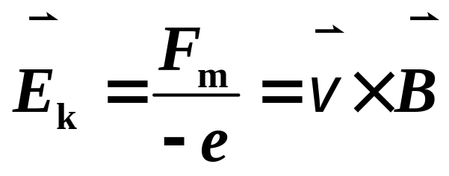

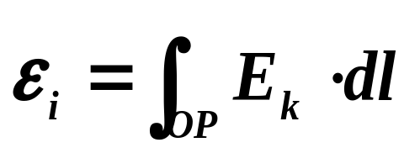
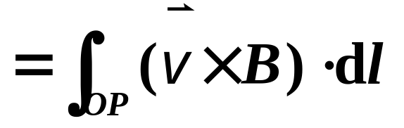

一 动生电动势
动生电动势的非静电力场来源 洛伦兹力
× × × ×
× × × ×
× × × ×
× × × ×
× × × ×
P
++
平衡时
-
- -
O

Slide 4
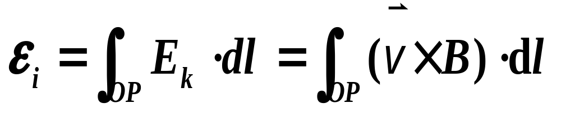

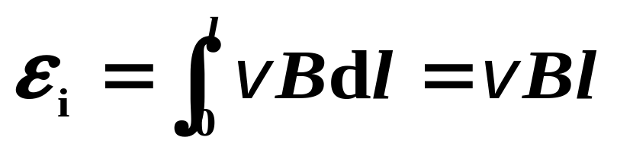
× × × ×
× × × ×
× × × ×
× × × ×
× × × ×
设杆长为
P
++
且杆以匀速度在均匀磁场中运动则电动势大小为：
-
- -
O

Slide 5
计算动生电动势的方法：
dt 时间内扫过
面积的磁通量
判断动生电动势方向的方法：
1 由楞次定律:
2 右手定则：

Slide 6


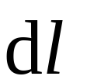

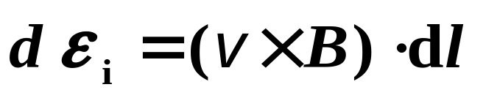


例1 一长为 的铜棒在磁感强度为 的均匀磁场中,以角速度 在与磁场方向垂直的平面上绕棒的一端
转动，求铜棒两端的
感应电动势.
× × × × ×
× × × × ×
× × × × ×
× × × × ×
× × × × ×
P
o
解
方向 O P

Slide 7
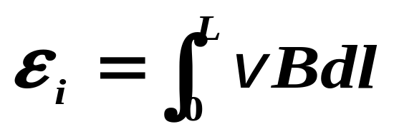
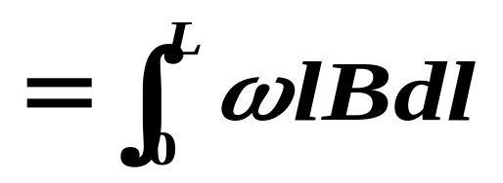
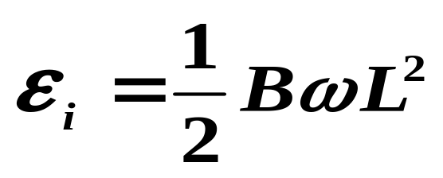
× × × × ×
× × × × ×
× × × × ×
× × × × ×
× × × × ×
P
o
方向 O P
P点为高电位
也可以用法拉弟电磁感应定律来求。

Slide 8








例2 一导线矩形框的平面与磁感强度为
的均匀磁场相垂直.在此矩形框上,有一质量为 长为 的可移动的细导体棒 ; 矩形框还接有一个电阻 ,其值较之导线的电阻值要大得很多.若
开始时,细导体棒以速度
沿如图所示的矩形框
运动,试求棒的速率随时
间变化的函数关系.
+
+
+
+
+
+

Slide 9



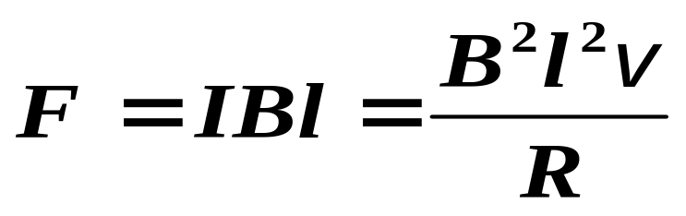

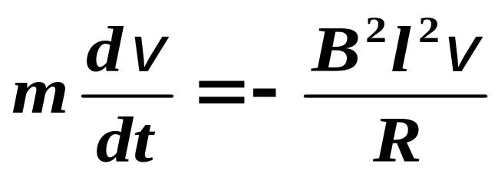
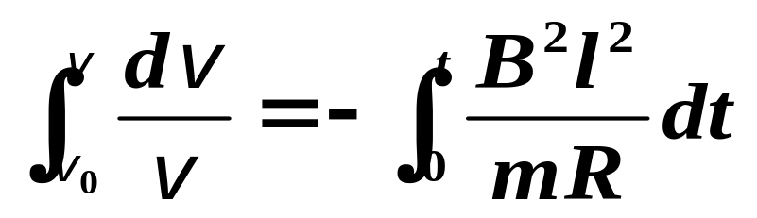
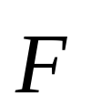

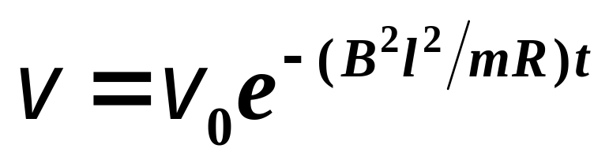


解
如图建立坐标
棒中
且由
方向沿 轴反向
+
+
+
则
+
+
+

Slide 10

例 3 圆盘发电机 ，一半径为R₁的铜薄圆盘，以角速率 ，绕通过盘心垂直的金属轴 O转动 ，轴的半径为R₂，圆盘放在磁感强度为 的均匀磁场中， 的方向亦与盘面垂直. 有两个集电刷a，b分别与圆盘的边缘和转轴相连. 试计算它们之间的电势差，并指出何处的电势较高.

Slide 11
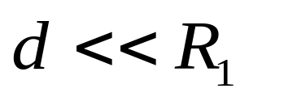
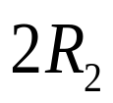

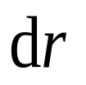


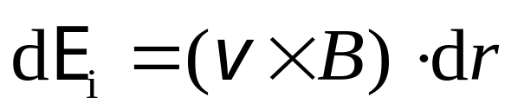







解
（方法一）
因为 ，所以不
计圆盘厚度.
如图取线元
.
.
.

Slide 12


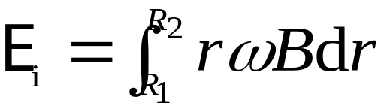
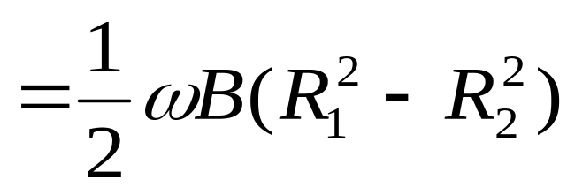
.
圆盘边缘的电势高于中心转轴的电势.
.
.

Slide 13



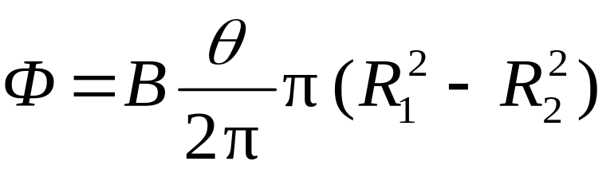


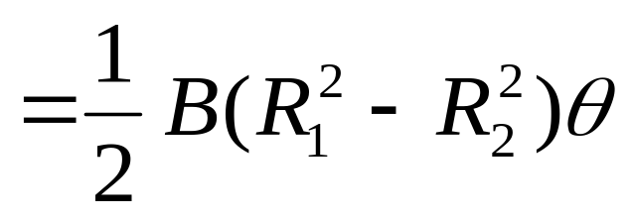
（方法二）
取一虚拟的闭合回路
并取其绕向与 相同 .
则
.
.
.

Slide 14
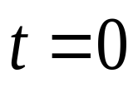


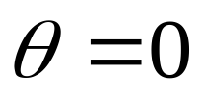

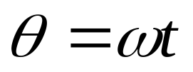
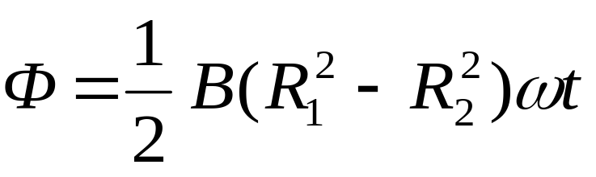
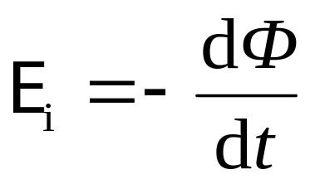
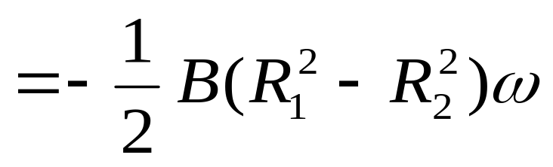
设 时点 与点 重合即
则 时刻
.
.
.
盘缘的电势高于中心

Slide 15
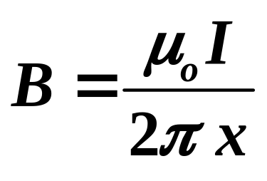
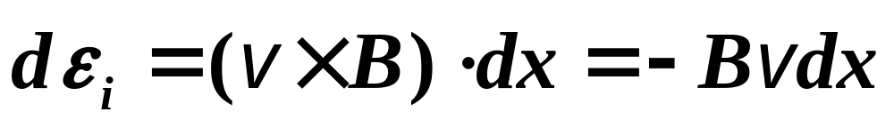
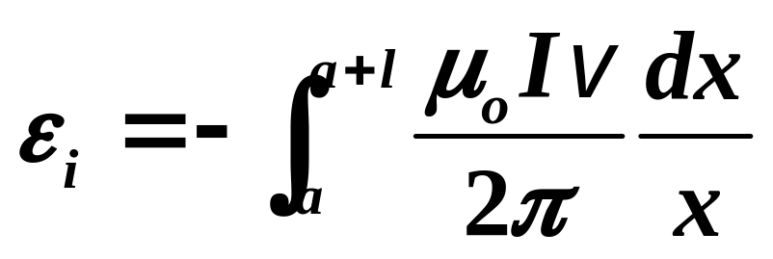

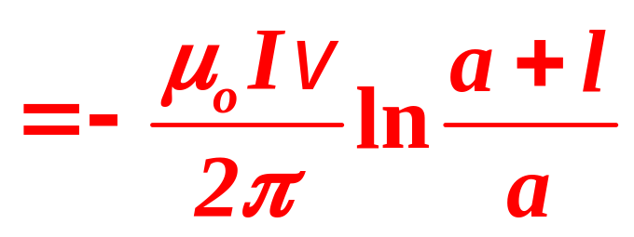

补充1：一长直导线中通电流I=10A，有一长为L=0.2m的金属棒与导线垂直共面。当棒以速度 v = 2 m/s 平行于长直导线匀速运动时，求棒产生的动生电动势。
解：
I
v
A
B
x
dx
a
x

Slide 16
思考：1把一半径为R的半圆形导线置于磁感应强度为B的均匀磁场中，当导线以速率V水平向右运动时，求导线中感应电动势的大小
在均匀磁场中，任意闭合导体回路平动所产生的动生电动势为零。而任意曲线形导体上的动生电动势就等于其两端所连直线形导线上的动生电动势。

Slide 17
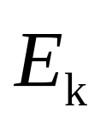
二 感生电动势
产生感生电动势的
非静电场 感生电场
麦克斯韦尔在1861年假设 变化的磁场在其周围空间激发一种电场——感生电场 .

Slide 18

变化的磁场在其周围空间将激发出感生电场。
G：检流计
感生电动势：

Slide 19

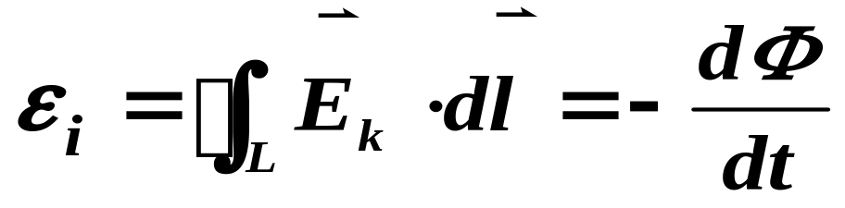

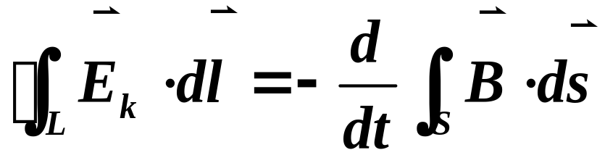
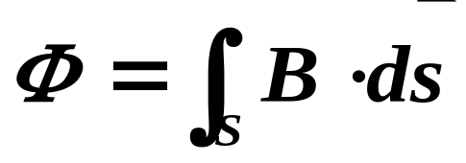
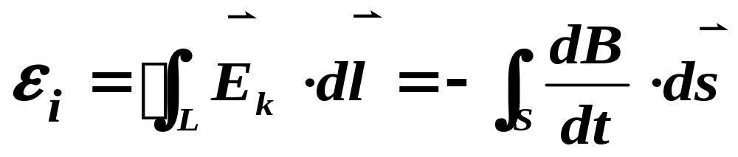
闭合回路中的感生电动势

Slide 20
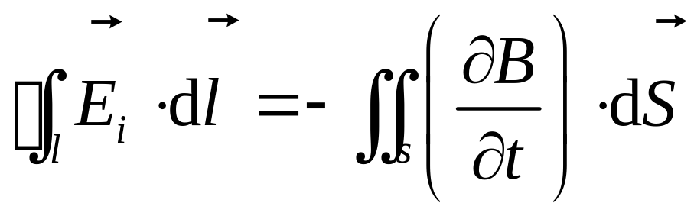
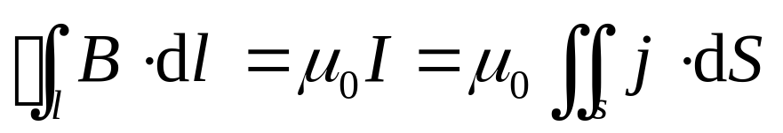
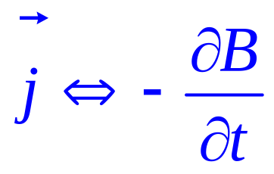
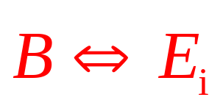
感应电场与磁场涡旋性质相似！
❒
∂
∂
B
∂
t
❒
❒
B
E
E
i
i
I
I

Slide 21
结论：
（1）变化的磁场能够激发电场。
（2）感应电场的环流不等于零，表明感生
电场为涡旋场，所以又称为“涡旋电场”。

Slide 22
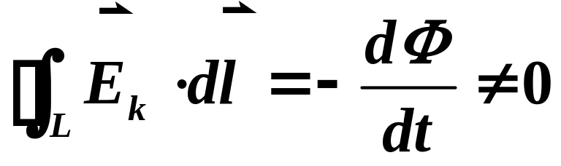

感生电场和静电场的对比
感生电场 | 静电场
非保守场 | 保守场
由变化的磁场产生 | 由电荷产生

Slide 23






补充例1半径为R 的圆柱形空间区域，充满着均匀磁场。已知磁感应强度的变化率大于零且为恒量。问在任意半径r 处感生电场的大小以及棒AB上的感生电动势。
解：（1）
× × ×
× × × × ×
× × × × × ×
A
× × × × ×
B
× ×

Slide 24







× × ×
× × × × ×
R
× × × × × ×
r
A
× × × × ×
B
dx
× ×
（2）

Slide 25




× × ×
× × × × ×
R
× × × × × ×
r
A
× × × × ×
B
dx
× ×

Slide 26


方法 二
× × ×
R
× × × × ×
× × × × × ×
A
× × × × ×
B
× ×
为什么三角形中的电动势即为AB边产生的电动势？
另外两边上的E_{K}方向与dl是垂直的所以产生的电动势为0

Slide 27








例 如图均匀变化磁场B，导体AB=2R，CD=2R
问：
是否为零？
解：

Slide 28
补充例2 如图均匀变化磁场B，导体AB=2R，CD=2R
问：
是否为零？
解：

Slide 29

三 涡电流
当大块导体放在变化的磁场中，在导体内部会产生感应电流，由于这种电流在导体内自成闭合回路故称为涡电流。
导体

Slide 30



电磁灶
电磁感应炉

Slide 31
四 电子感应加速器
环形真空室
…….
…….
………………………
………………………
………………………
………………………
×××××
×××××
B
E_{K}
R
O
电子轨道
F
…….
…….
×××××
×××××
v
B

Slide 32


由洛伦兹力和
牛顿第二定律，有
环形真空室
………………………
………………………
………………………
………………………
R
O
电子轨道
F
v
B
其中，B_{R}为电子轨道所在处的磁感强度.

Slide 33





要使电子沿给定半径 R 作圆周运动，必须使磁感强度 B_{R} 随电子的动量 p 成比例地增加。由
得：
动量的变化只能来自感生电场对它的作用力
由于E_{K}的方向与圆形轨道处处相切
设电子圆轨道所包围面积内磁感强度的平均值为

Slide 34






比较两式
得
即满足真空环形室内电子圆轨道所在处的磁感应强度随时间的增长率，应该是电子圆轨道所包围的面积内磁场的平均磁感应强度随时间增长率的一半。

Slide 35
选择进入：
8-0 教学基本要求
8-1 电磁感应定律
8-2 动生电动势和感生电动势
8-3 自感和互感
*8-4 R L电路
8-5 磁场的能量 磁场能量密度
8-6 位移电流 电磁场基本方程的积分形式

